Slide 1


Benvenuti!

Slide 2
Sponsor & Org

Slide 3
FONDAMENTI DI DEVOPS - Cod. 01234
Attività formativa monodisciplinare - Caratterizzante - 6 CFU Responsabile dell'insegnamento PICCININI Davide Ore di attività frontale 42
Contenuti dell’insegnamento:
Cos’è DevOps e come applicarlo.
Programma esteso:
Introduzione a DevOps
I principi e fondamentali di DevOps
Esempi di DevOps

Slide 4
FONDAMENTI DI DEVOPS
Una chiacchierata sulle mie prime esperienze con DevOps
Introduzione a DevOps
I principi fondamentali di DevOps
Esperienze dirette di DevOps

Slide 5

Introduzione a DevOps
Perché è nato DevOps?

Slide 6

Introduzione a DevOps
Perché è nato DevOps?
Necessità di collaborazione! Tra:
Dev: analisi e sviluppo
Ops: rilascio e manutenzione

Slide 7

Introduzione a DevOps
Definizione di DevOps

Slide 8
Introduzione a DevOps
Definizione di DevOps
Originariamente era la combinazione dei termini development e operations. Intesa a rappresentare un approccio collaborativo tra i due team.

Slide 9

Introduzione a DevOps
Definizione di DevOps
Tuttavia, ritengo che questa definizione oggi, si sia evoluta. DevOps è diventato una "forma mentis" atta non solo a favorire un approccio collaborativo tra i team, ma anche a migliorare attivamente la qualità del lavoro svolto.

Slide 10
Introduzione a DevOps
Vantaggi dell’approccio DevOps

Slide 11
Introduzione a DevOps
Vantaggi dell’approccio DevOps
Alcuni dei principali vantaggi che ho riscontrato sono:
Riduzione dei tempi tra sviluppo e rilascio
Riduzione dei tempi di intervento
Maggiore qualità del software
Incremento delle pratiche di monitoraggio
Incremento nell’automazione dei processi

Slide 12
FONDAMENTI DI DEVOPS
Una chiacchierata sulle mie prime esperienze con DevOps
Introduzione a DevOps
I principi fondamentali di DevOps
Esperienze dirette di DevOps

Slide 13

I principi fondamentali di DevOps
Quali potrebbero essere questi principi?

Slide 14
I principi fondamentali di DevOps
Quali potrebbero essere questi principi?
Nella mia esperienza, i più importanti ritengo siano stati:
Collaborazione e comunicazione
Automatizzazione
Infrastruttura come Codice (IaC)
Monitoraggio e feedback

Slide 15

I principi fondamentali di DevOps
Collaborazione e comunicazione

Slide 16
I principi fondamentali di DevOps
Collaborazione e comunicazione
Questo principio mi è stato fondamentale per garantire un miglioramento continuo. Personale, del team e del prodotto.

Slide 17
I principi fondamentali di DevOps
Collaborazione e comunicazione
Questo principio mi è stato fondamentale per garantire un miglioramento continuo. Personale, del team e del prodotto.
Come lo abbiamo attuato?

Slide 18

I principi fondamentali di DevOps
Collaborazione e comunicazione
Due “strumenti” che sono stati fondamentali sono:
Wiki, per tenere traccia delle informazioni importanti.
Review e retrospettive, per far emergere rapidamente problemi e necessità.

Slide 19
I principi fondamentali di DevOps
Automatizzazione
Non solo perché sono pigro!
(anche se aiuta, eh!)

Slide 20
I principi fondamentali di DevOps
Automatizzazione
L’automatizzazione consente di avere qualcosa di standard, di riproducibile!
L’assenza/riduzione di interventi manuali si traduce in una riduzione dei tempi morti tra le varie operazioni!
Riducendo le operazioni manuali vengono ridotte anche le probabilità di errori!

Slide 21

I principi fondamentali di DevOps
Infrastruttura come Codice (IaC)
Ok, ma cosa significa?

Slide 22
I principi fondamentali di DevOps
Infrastruttura come Codice (IaC)
Metodologia che consente di definire e gestire l'infrastruttura informatica utilizzando linguaggi di scripting o di programmazione per creare un modello descrittivo dell'infrastruttura desiderata. Questo modello potrà quindi essere riutilizzato per distribuire, gestire e aggiornare l'infrastruttura in modo automatizzato.

Slide 23


I principi fondamentali di DevOps
Monitoraggio e feedback

Slide 24
I principi fondamentali di DevOps
Monitoraggio e feedback
Il monitoraggio mi ha consentito di avere una panoramica delle performance del prodotto. E di individuare eventuali problematiche in tempi ridotti.
I feedback invece mi hanno fornito una panoramica sulla percezione che gli altri, clienti e colleghi, hanno del lavoro che ho svolto. Consentendomi quindi di individuare aspetti dove poter miglirare.

Slide 25
FONDAMENTI DI DEVOPS
Una chiacchierata sulle mie prime esperienze con DevOps
Introduzione a DevOps
I principi fondamentali di DevOps
Esperienze dirette di DevOps

Slide 26
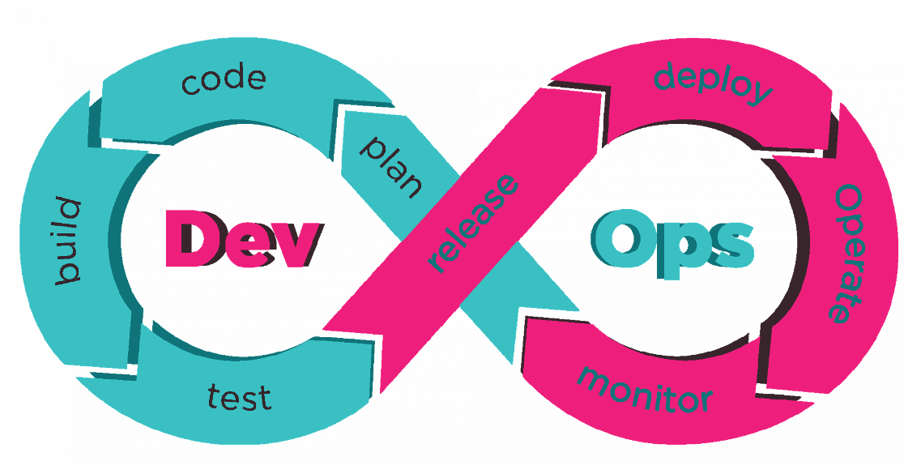
Esempi di DevOps
Aziende in cui ho visto applicato DevOps

Slide 27
Esempi di DevOps
Aziende in cui ho visto applicato DevOps
Engage
È l’inizio della mia carriera nel mondo informatico
Primo apporccio alle metodologie DevOps
Ricerca costante del miglioramento dei processi
Semplificare
Standardizzare
Velocizzare
Incentivazione dulla condivisione delle conoscenze

Slide 28
Esempi di DevOps
Aziende in cui ho visto applicato DevOps
Engage Alcuni dei "progetti DevOps" che ho visto
Script automatico per setup della workstation
PR con `dotnet format` e unit test in pipeline
Dashboard Azure DevOps per rendere disponibile a tutti lo stato degli ambienti di produzione e test
Processo automatico per l’orchestrazione dei processi di rilascio
Wiki per informazioni e procedure utili

Slide 29
Esempi di DevOps
Aziende in cui ho visto applicato DevOps
Azienda cliente
Azienda con la quale abbiamo collaborato in qualità di consulent.
Progetto importante per il cliente, in difficoltà
Supporto nell’analisi dei dati
Supporto nello sviluppo
Introduzione di pratiche DevOps

Slide 30
Esempi di DevOps
Aziende in cui ho visto applicato DevOps
Azienda cliente Alcune delle pratiche DevOps introdotte sono state:
Meeting di sincronizzazione
Pipeline di build
Pull request con unit test in pipeline
Board e dashboards su Azure DevOps

Slide 31
Esempi di DevOps
Aziende in cui ho visto applicato DevOps
Azienda cliente Nonostante il primo impatto con DevOps sia stato brusco, in poco tempo sono stati ottenuti diversi vantaggi. I principali sono stati:
Miglioramento della coordinazione dei team
Maggiore diffusione della conoscenza del codice e delle problematiche riscontrate durante lo sviluppo
Maggior consapevolezza dell’andamento dei progetti

Slide 32
Esempi di DevOps
Aziende in cui ho visto applicato DevOps
Considerazioni finali! Grazie a queste due esperienze non solo ho imparato cos’è DevOps e come si usa. Mettendole a confronto ho potuto anche constatare quanto DevOps possa essere di impatto all’interno delle realtà informatiche e quanto sia fondamentale che venga appreso e utilizzato in ogni realtà.

Slide 33
Domande?

Slide 34

Grazie a tutti!
/davide-pi

